Slide 1

ACTIVIDAD DE REFLEXIÓN INICIAL
KAROLL DANIELA OVIEDO CHAVARRIA
2687540

Slide 2
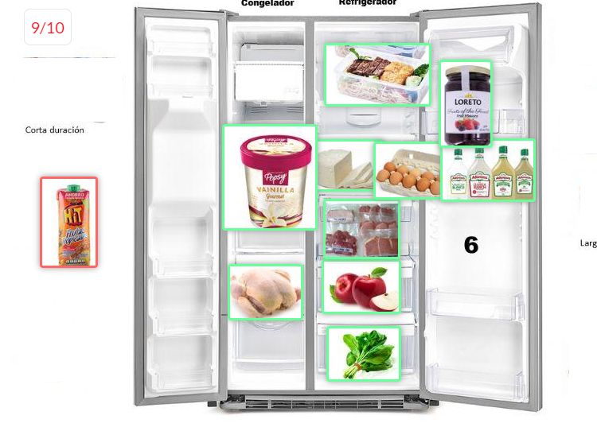
3.1 Refrigerador
Esta actividad consiste en ubicar correctamente los 11 productos.

Slide 3
PREGUNTAS
¿Conocía donde debía ubicarse todos los productos?
La mayoría si pero algunos productos los ubique incorrectamente, ya que no conocía que debían congelarse.
¿Todos los productos podían ubicarse en los mismos lugares?
No, porque cada producto tiene unas necesidades diferentes y mezclarlos con otros productos puede generar una contaminación cruzado, eliminando la inocuidad de producto.
¿Sabia los criterios que debía tener en cuenta para ubicación correcta?
De la mayoría se pero no sabia que algunos productos como el pollo debían ser congelados y la carne debía ser refrigerada.
¿Conozco las secuencias de una ubicación correcta / incorrecta?
Si, los productos puede contaminarse entre si, recibir mayor o menor refrigeración de la que necesitan, o descomponerse en menor tiempo
¿Algunos de estos productos podrían almacenarse fuera del refrigerador? ¿por qué?
Huevos: en mi caso personal los huevos los almaceno fuera del refrigerador, ya que son consumidos o utilizados rápidamente
¿Qué sentido tiene almacenar los productos en el refrigerador?
Mantiene las características de los productos, alarga su tiempo de vida útil, y evita su pronta descomposición

